Slide 1
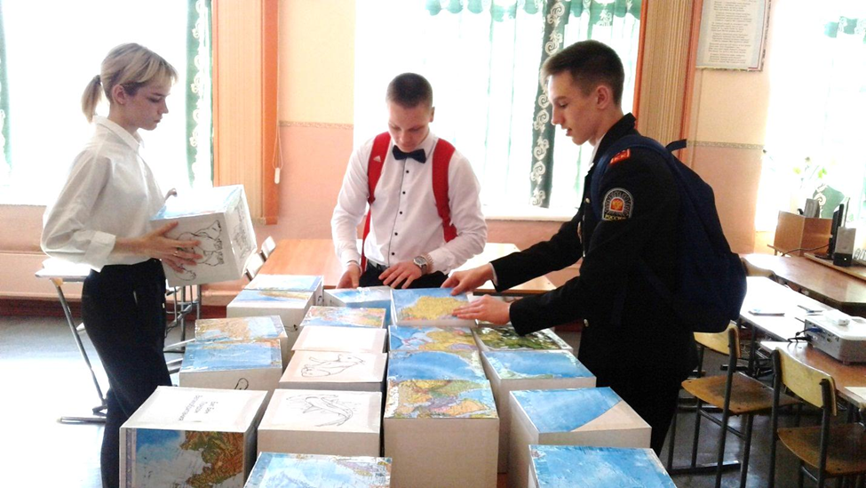
Туристская логика
Профориентационное пособие

Slide 2
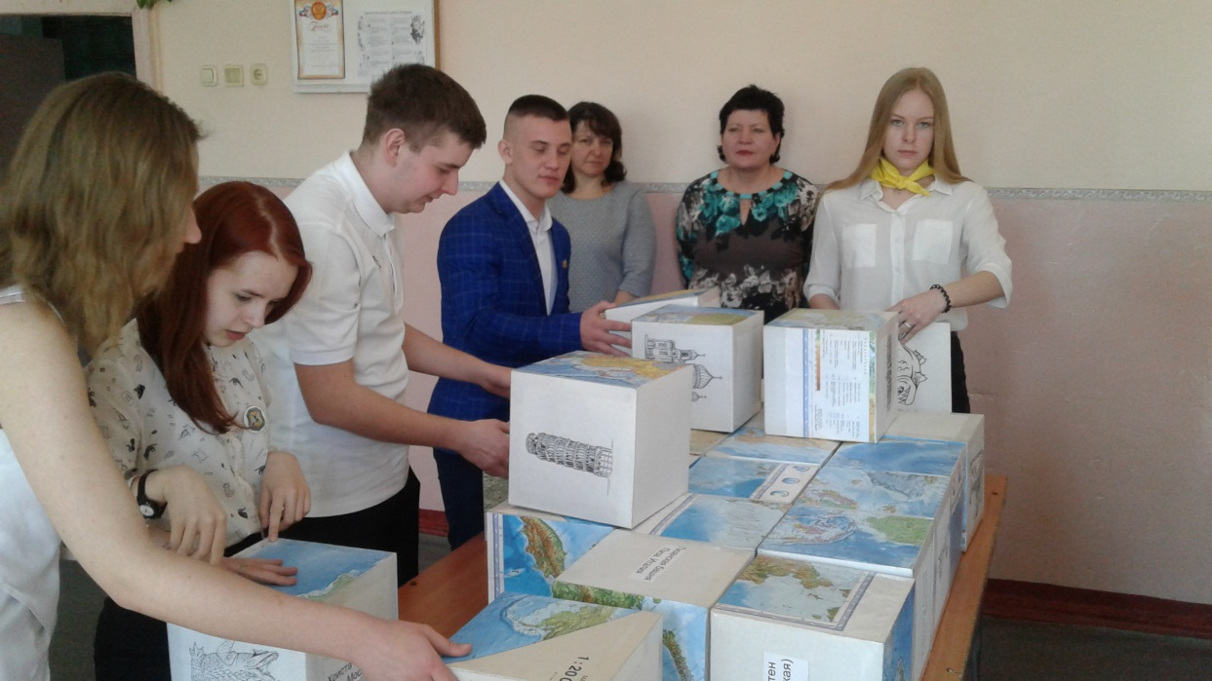
Аннотация
Профориентационное пособие «Туристская логика» предназначено для повышения интереса абитуриентов к специальности «Туризм». Может использоваться в учебном кабинете колледжа, а также на выездной профориентационной площадке в школе.
Кубики содержат карту мира и России; достопримечательности мира, России, Горного Алтая; картинки животных. Данный материал также может использоваться на занятиях для студентов по специальности «Туризм» по темам, связанных с закреплением знаний по достопримечательностям туризма.
Пособие состоит из 24 кубов, каждый из которых содержит часть общего материала для заданий.

Slide 3
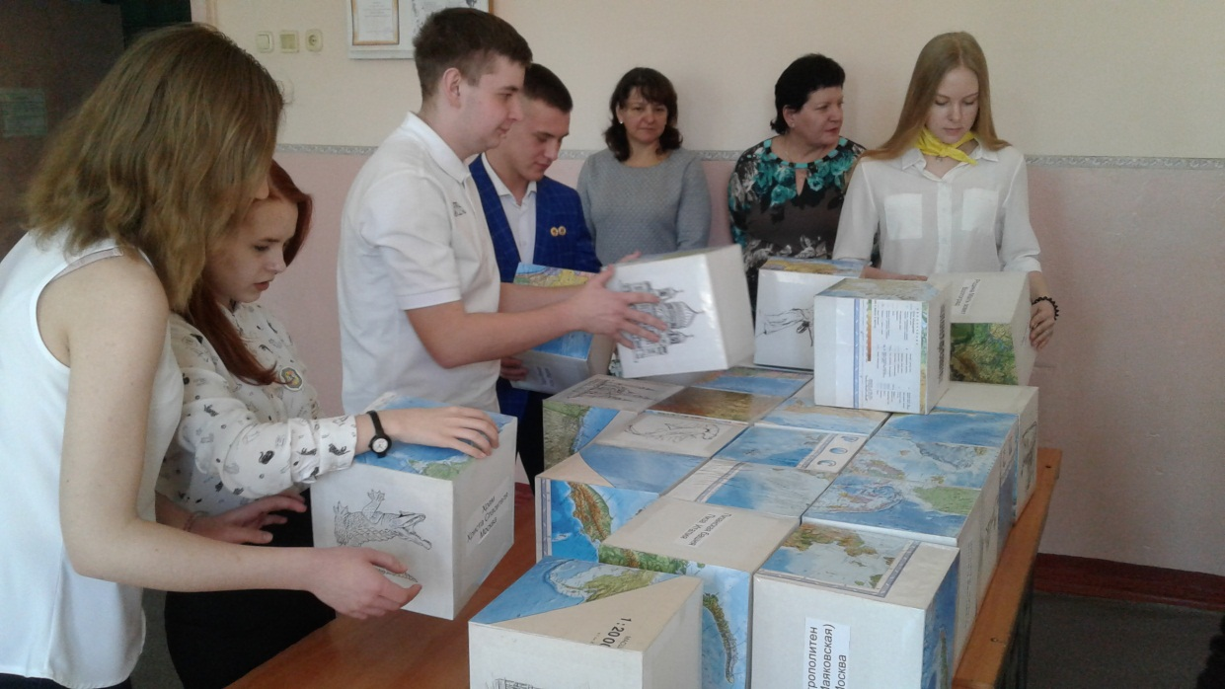
Описание пособия «Туристская логика»
Пособие имеет общий размер 136,5*90 см.
Размер одного куба 22*22 см.
Количество видов работ: 6 шт.
Наименование видов работ: карта мира,
карта России,
достопримечательности мира,
достопримечательности России,
достопримечательности Горного Алтая,
животные мира.
Дополнительные материалы: карточки с названиями животных: 24 шт.
карточки с названиями объектов Алтая: 24 шт.
стрелки картонные: 12 шт.

Slide 4
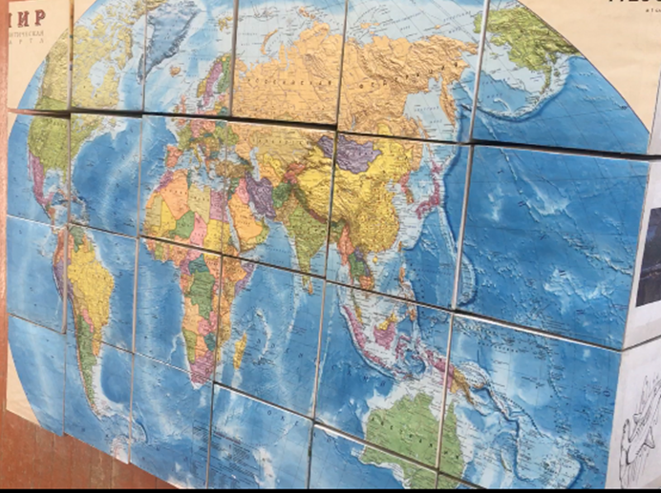
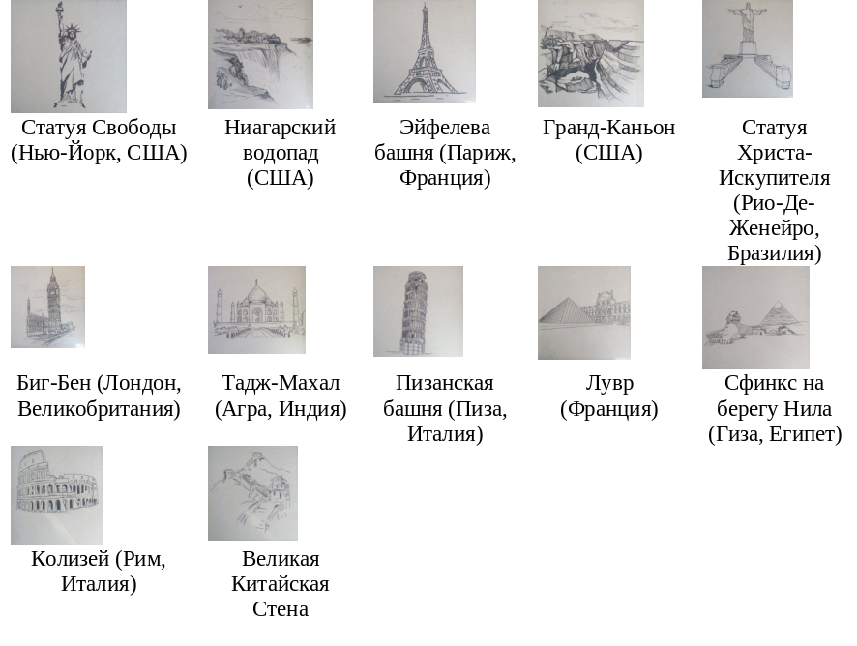
Карта мира
Представлена на 24 кубиках
Задания: показать на карте достопримечательности мира

Slide 5
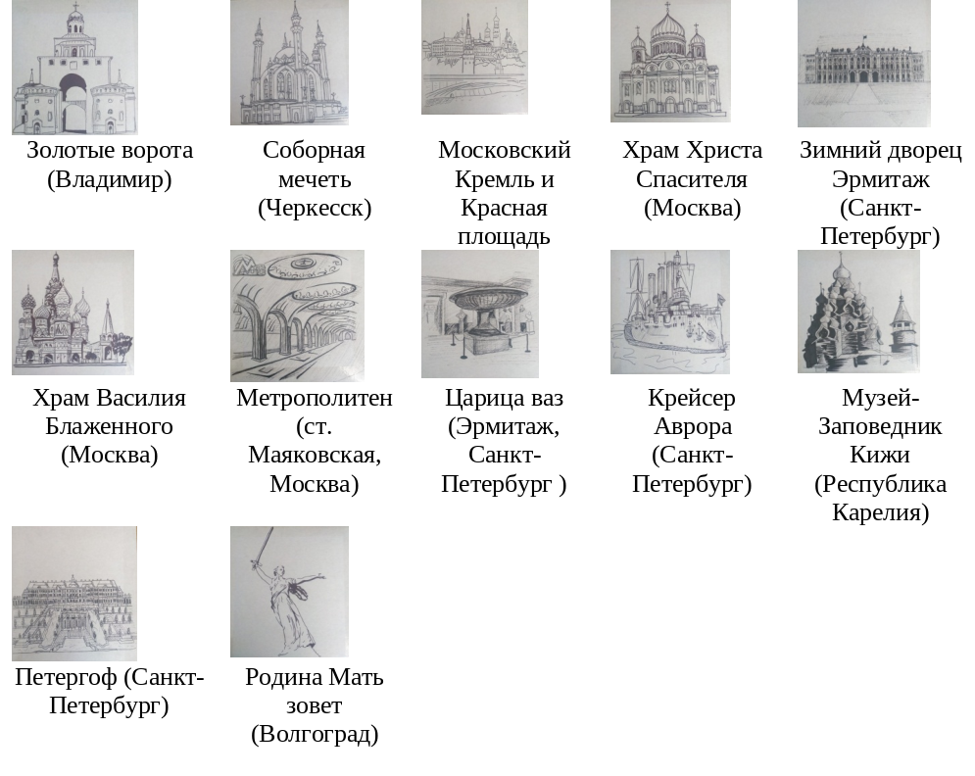
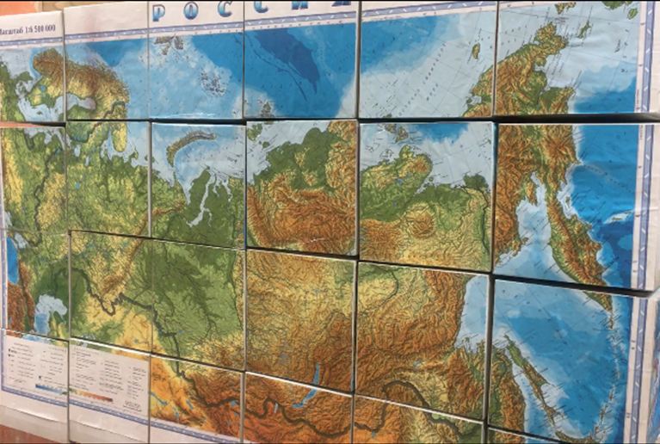
Карта России
Представлена на 24 кубиках
Задания: показать на карте достопримечательности России

Slide 6
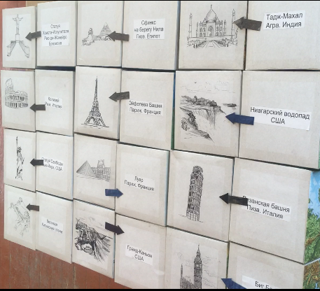
Достопримечательности мира
Рисунки представлены на 12 кубах
Названия объектов – на 12 кубах.
При выполнении заданий необходимо
указывать соответствие при помощи стрелок.

Slide 7
Достопримечательности России
Рисунки представлены на 12 кубах
Названия объектов – на 12 кубах.
При выполнении заданий необходимо
указывать соответствие при помощи стрелок.

Slide 8
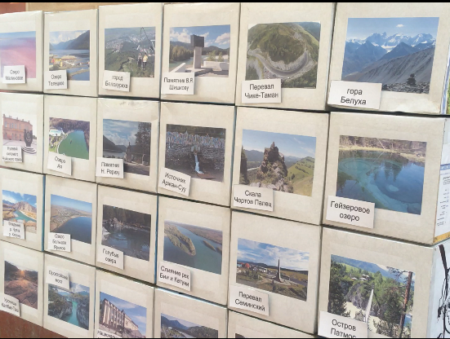
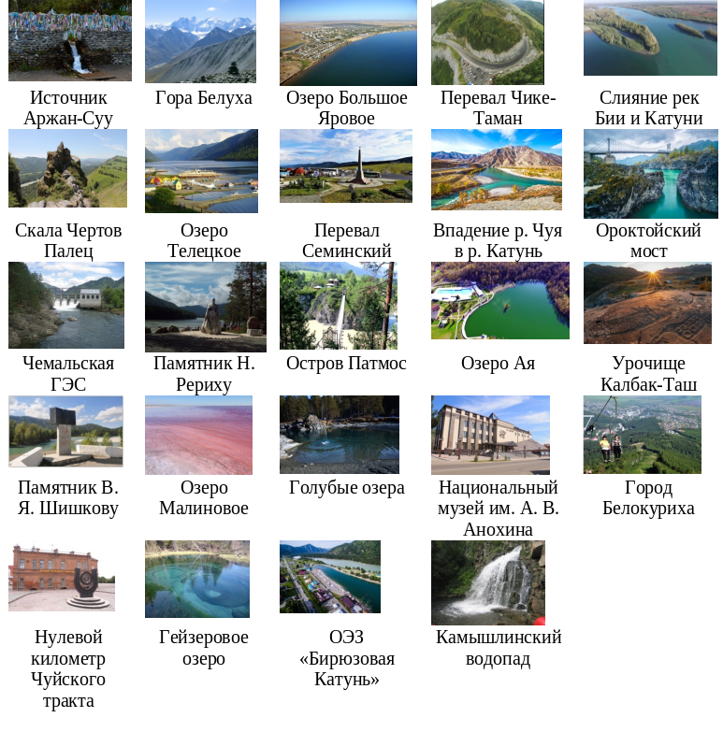
Достопримечательности Горного Алтая
Объекты представлены на 24 кубах.
При выполнении заданий необходимо класть карточку с названием объекта на фотографию

Slide 9
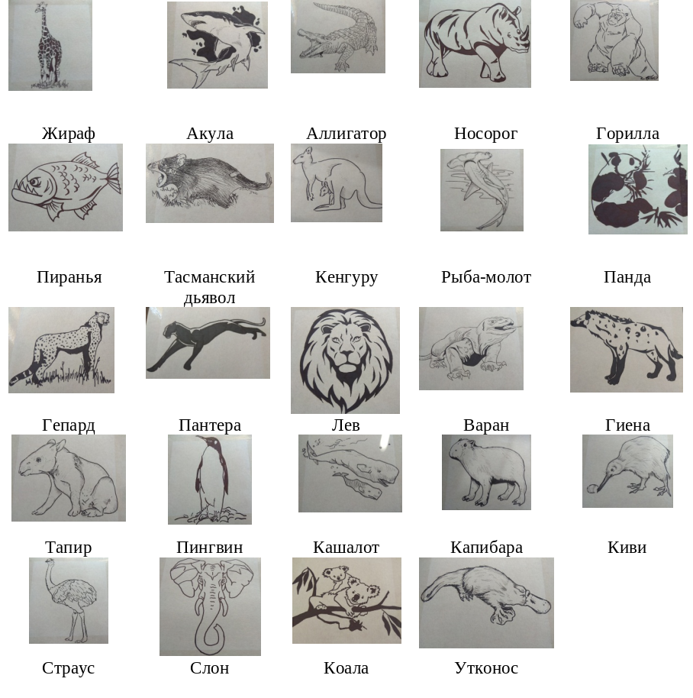
Животные мира
Рисунки представлены на 24 кубах.
При выполнении заданий необходимо
класть карточку с названием животного
на рисунок

